Slide 1
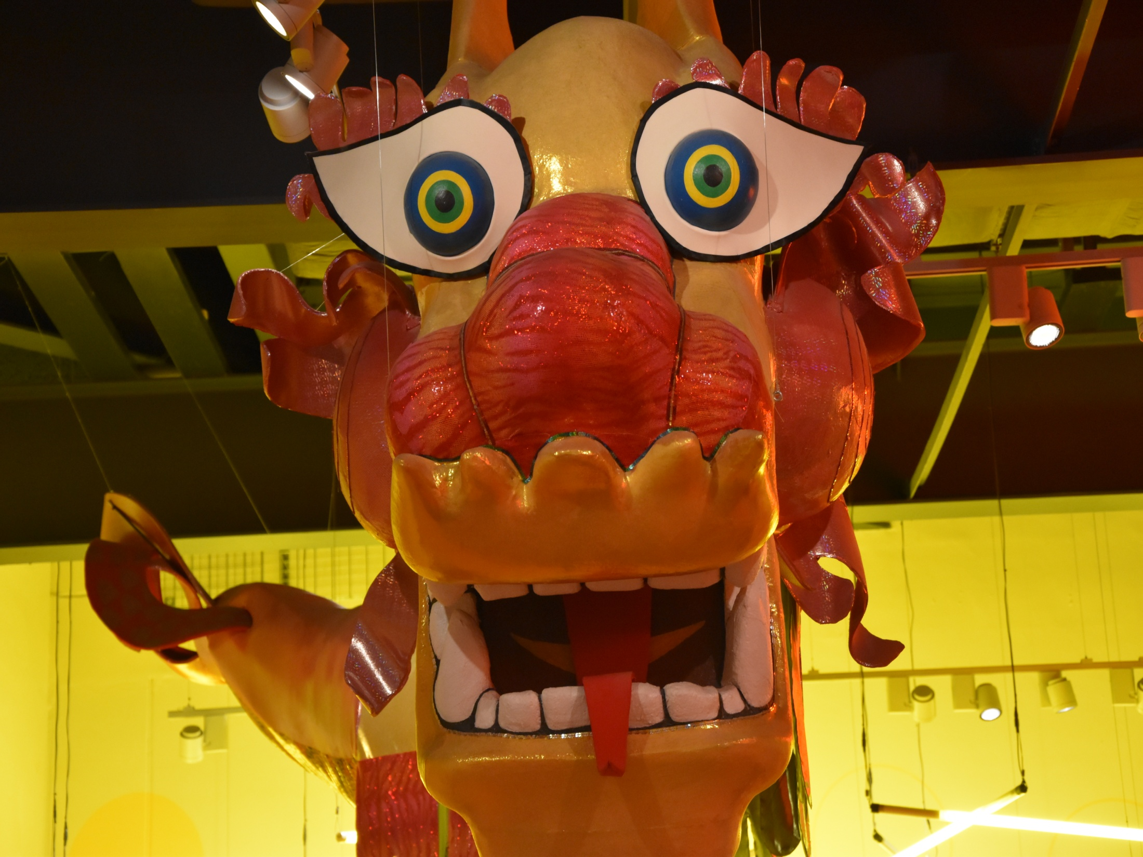
Bliadhna Ùr Shìonach

Slide 2

Seo bliadhna a’ mhuncaidh.
Tha an muncaidh a samhlachadh
tapachd ann an cultar Sìonach.

Slide 3
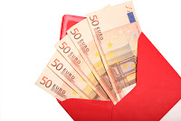
Bidh clann sona a’ faighinn pasgan dearg le airgead aig an àm seo.

Slide 4
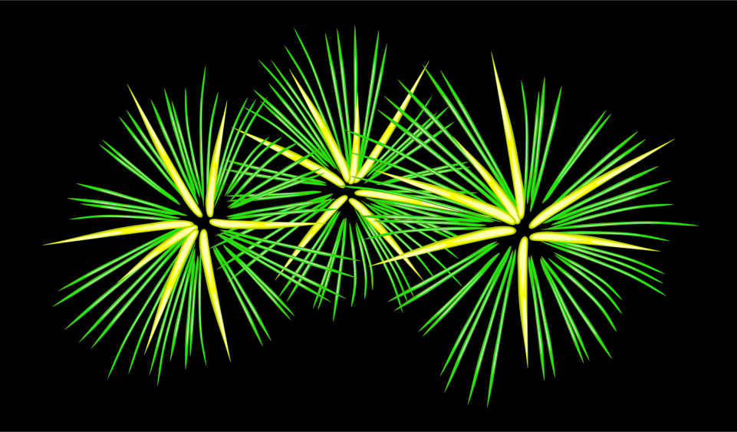
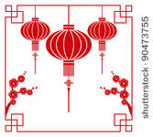
Bidh cleasan-teine ann agus lanntairean brèagha.

